Slide 1
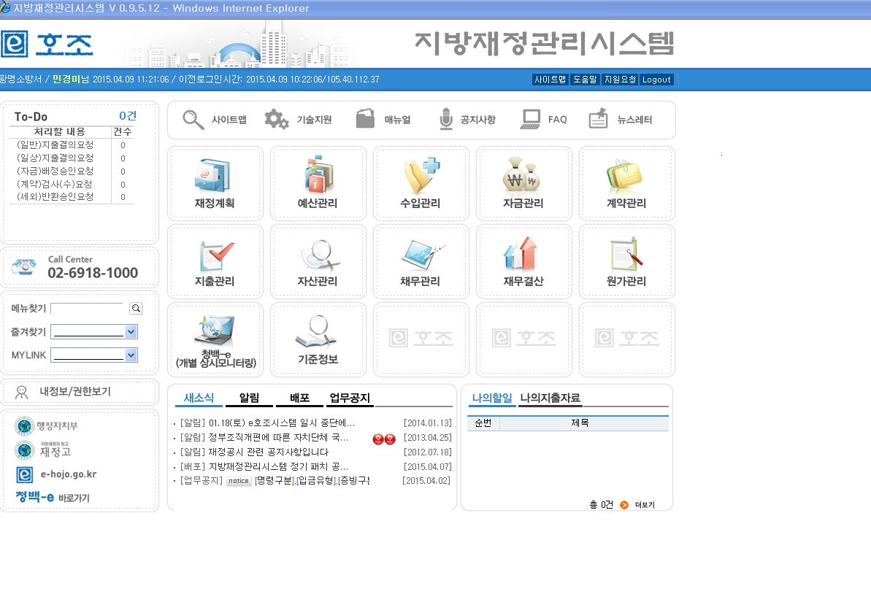

Slide 2
E-호조 사용 방법

Slide 5
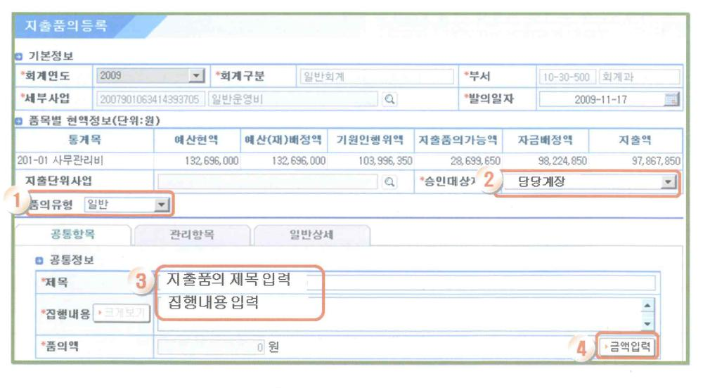

Slide 11
